Slide 1
РОЗРОБКА КЛІЄНТСЬКОЇ ЧАСТИНИ МОБІЛЬНОГО ЗАСТОСУНКУ ДЛЯ ОБМІНУ ПОДАРУНКАМИ «BAZHAY!»
ЛЬВІВСЬКИЙ НАЦІОНАЛЬНИЙ УНІВЕРСИТЕТ ІМЕНІ ІВАНА ФРАНКА
Факультет прикладної математики та інформатики
Кафедра інформаційних систем
Виконав Стегней В. І.
Керівник Горлач В.М.

Slide 2

Вступ
«BAZHAY!» — це мобільний застосунок, що дозволяє користувачам публікувати власні бажання та списки бажань (вішлисти), надаючи друзям, рідним і близьким можливість резервувати чи дарувати ці бажання.

Slide 3
Постановка задачі
У результаті виконання даної роботи має бути реалізований повнофункціональний мобільний застосунок, який може бути використаний широким колом користувачів для планування та здійснення бажань.

Slide 4
Модель даних
У рамках клієнтської частини мобільного додатку «BAZHAY!» використовується спрощене, але достатньо функціональне представлення даних, яке дозволяє зручно відображати, зберігати у локальному стані та надсилати інформацію до серверної частини.

Slide 5
1. User
id | string
email | string
username | string
first_name | string
last_name | string
birthday | string
view_birthday | boolean
sex | string
photo | string
about_user | string
subscriber | number
subscription | number
is_premium | boolean
is_unviewed_notification | boolean
is_already_registered | boolean

Slide 6
2. Wish
id | string
name | string
price | number
link | string
currency | string
description | string
access_type | string
photo | string
video | string
author | User

Slide 7
3. Reservation
id | string
selected_user | User
wish_id | string
candidates | User[]

Slide 8
4. Brand
slug | string
name | string
nickname | string
photo | string
cover_photo | string
description | string

Slide 9
5. Article
slug | string
title | string
description | string
photo | string

Slide 10
6. Subscription
id | string
user | User
subscribed_to | User

Slide 11




Використаний набір технологій
React Native
Expo
TypeScript
Firebase

Slide 12



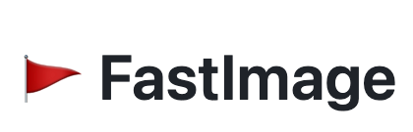
Додаткові бібліотеки
React Navigation
AsyncStorage
Formik + Yup
React Native Fast Image
React Native Reanimated

Slide 13

Серверні взаємодії
DRF
Redis
PostgreSQL

Slide 14
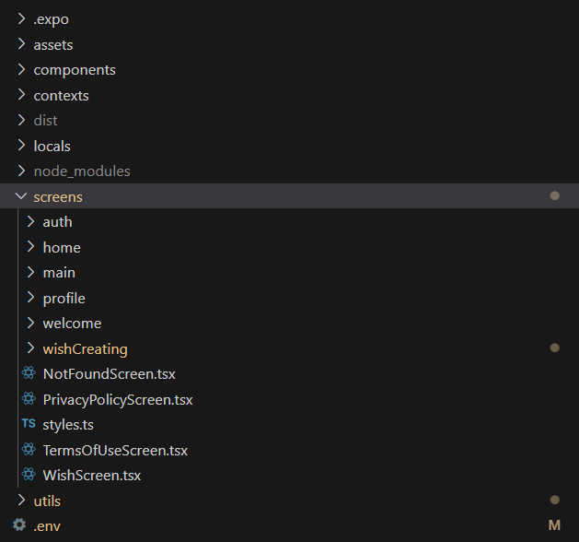
Архітектура застосунку

Slide 15
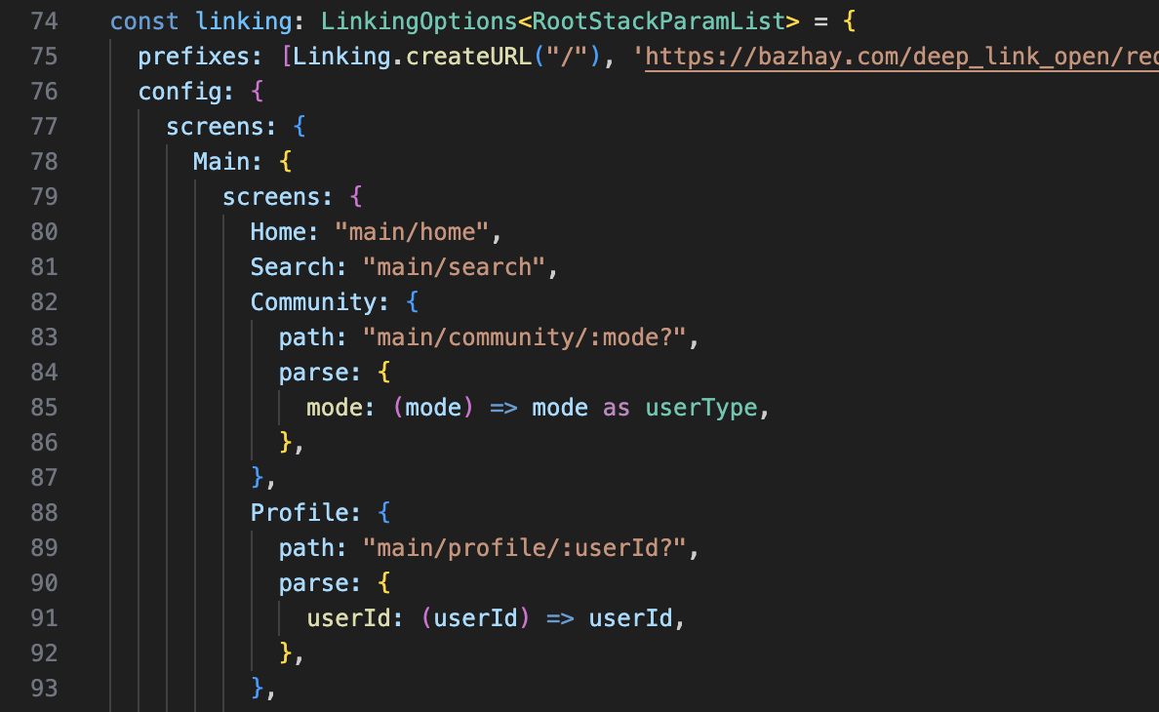
Аутентифікація та навігація
Було підтримано кілька сценаріїв входу: через email-код, Google, Apple та гостьовий режим. Пара access/refresh токенів зберігається локально, а у випадку відповіді 401 клієнт автоматично оновлює access token. Також реалізовано поетапне завершення реєстрації з можливістю відновлення незавершеного профілю, а deep links відкривають профілі, бренди, новини, сповіщення та окремі бажання напряму.

Slide 16


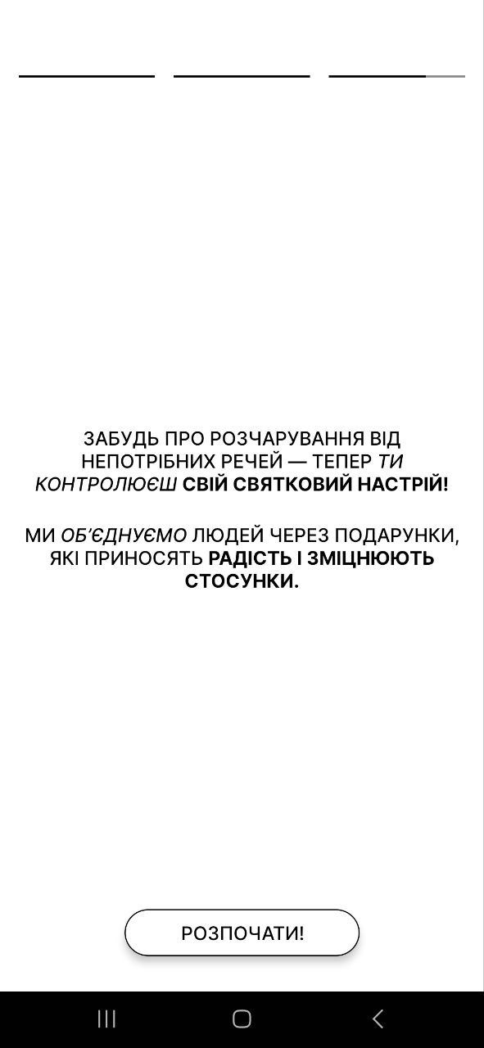
Інтерфейс користувача Вітальні екрани

Slide 17

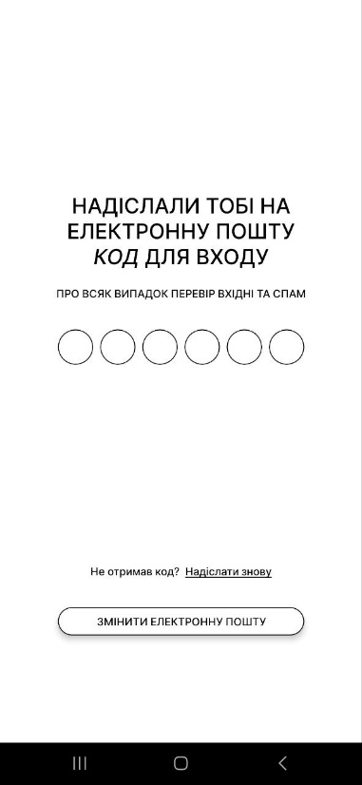
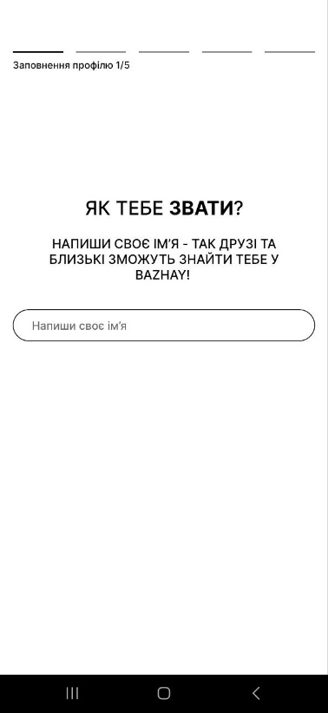
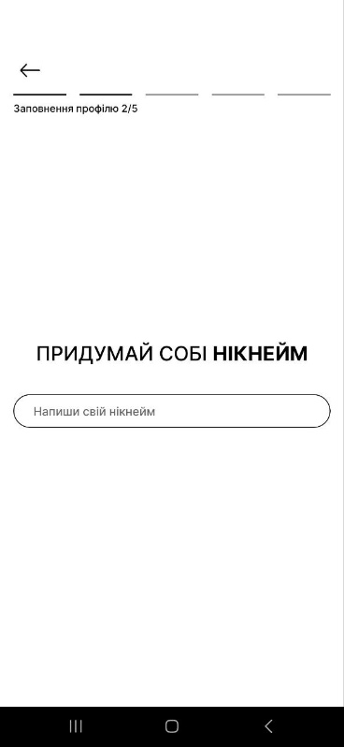
Екрани реєстрації та входу

Slide 18
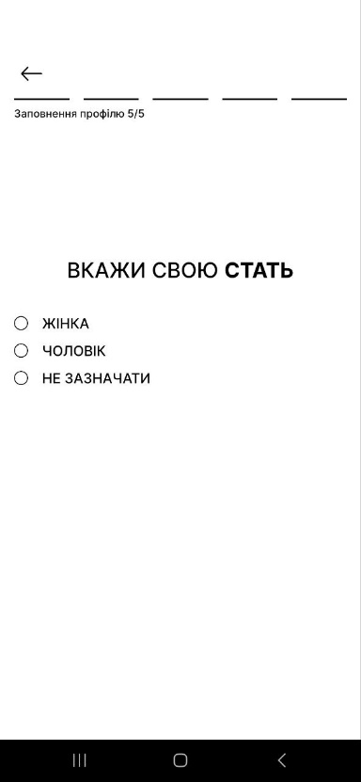
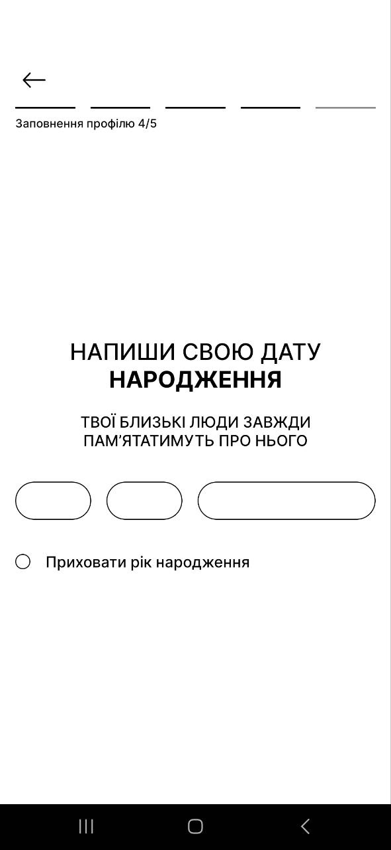
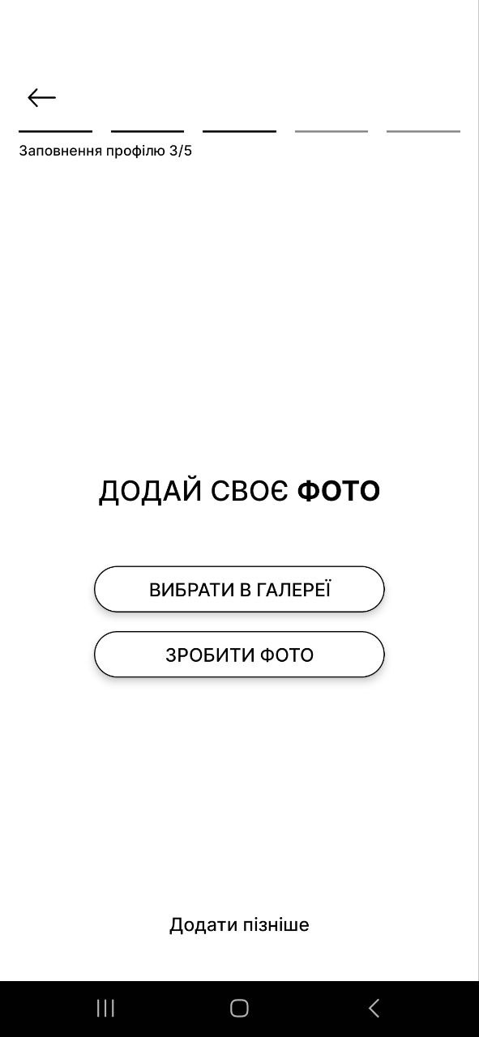

Slide 19
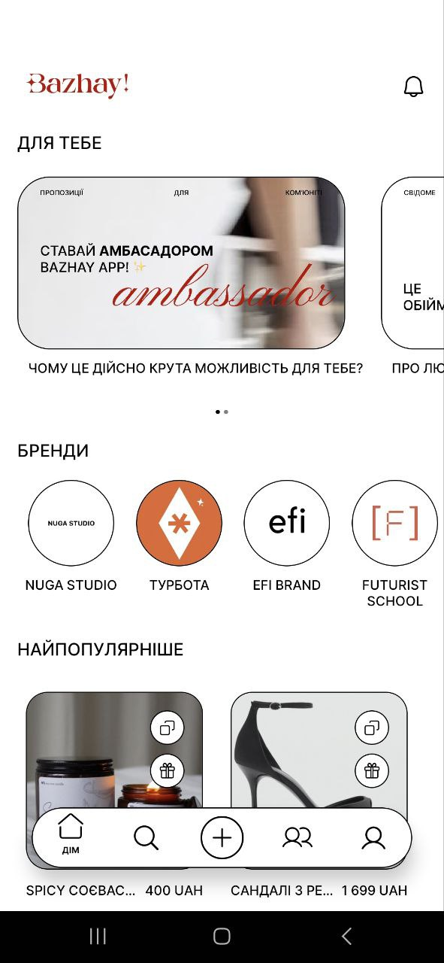
Головна стрічка

Slide 20
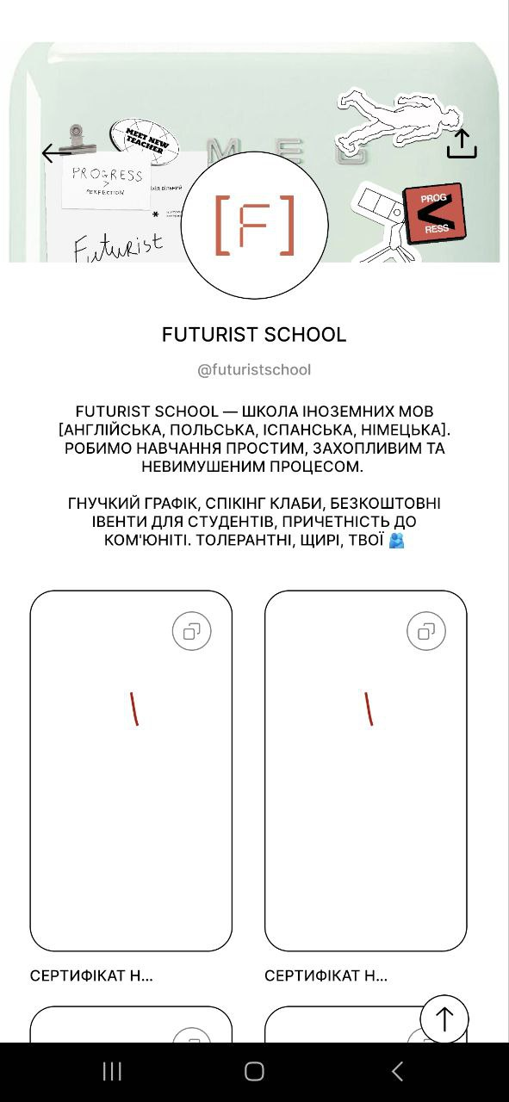


Сторінки брендів, новин та бажань

Slide 21
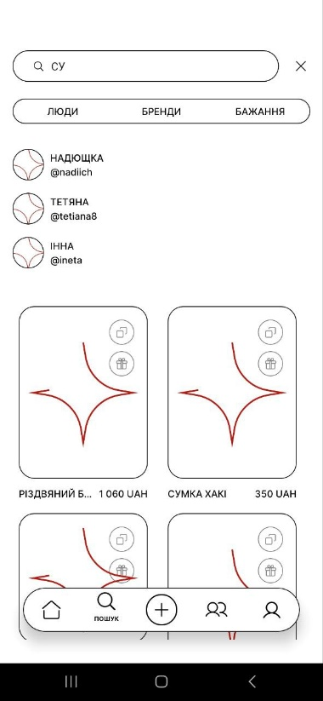
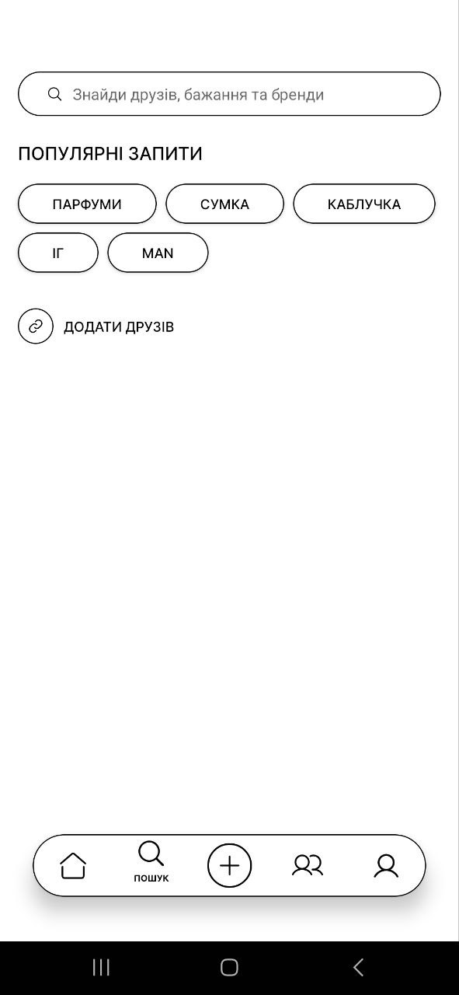
Сторінка пошуку

Slide 22
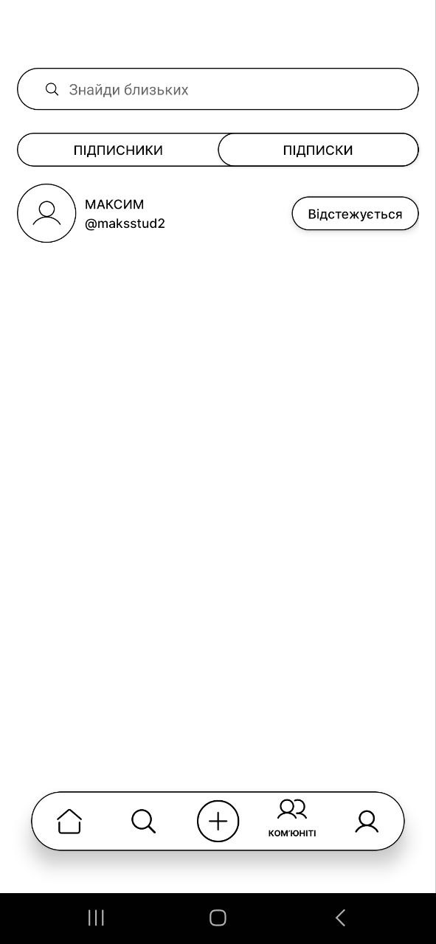
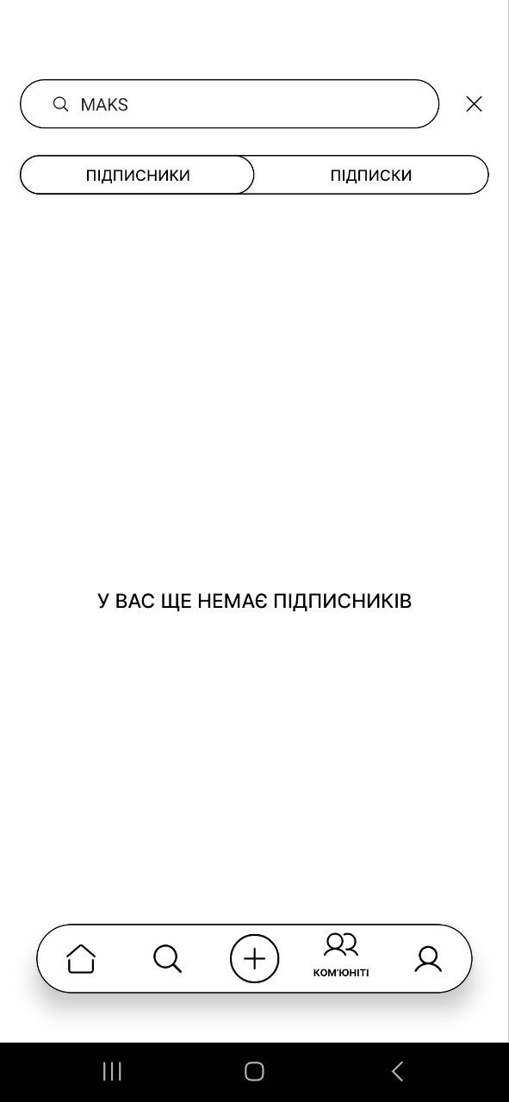
Сторінка “Ком’юніті”

Slide 23
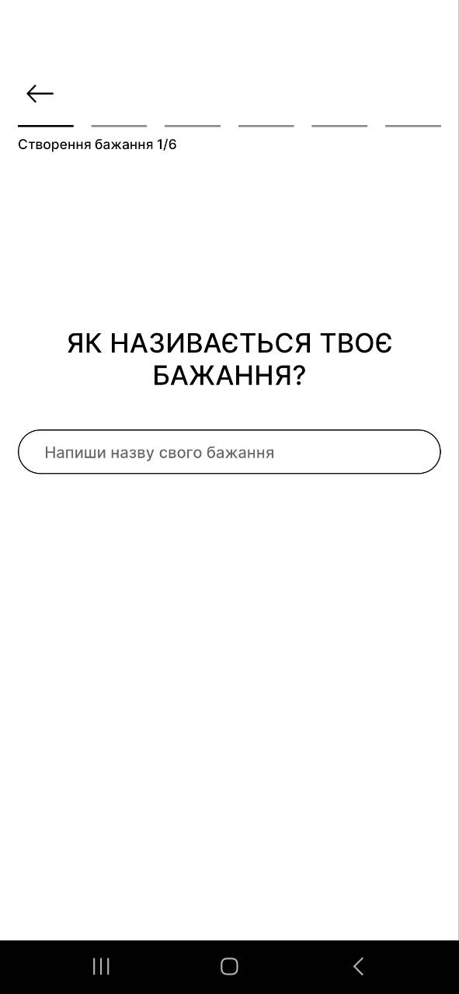
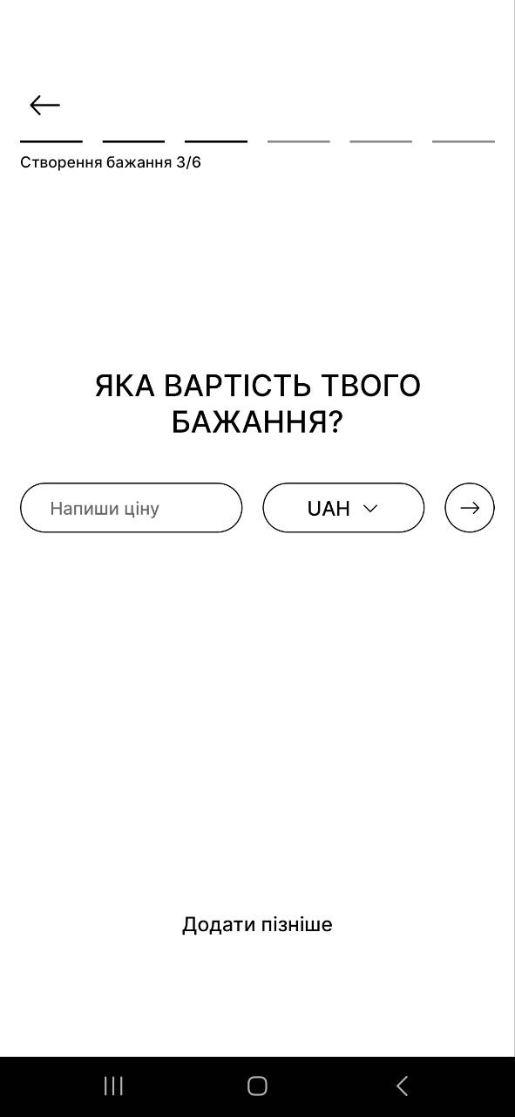

Створення бажання

Slide 24
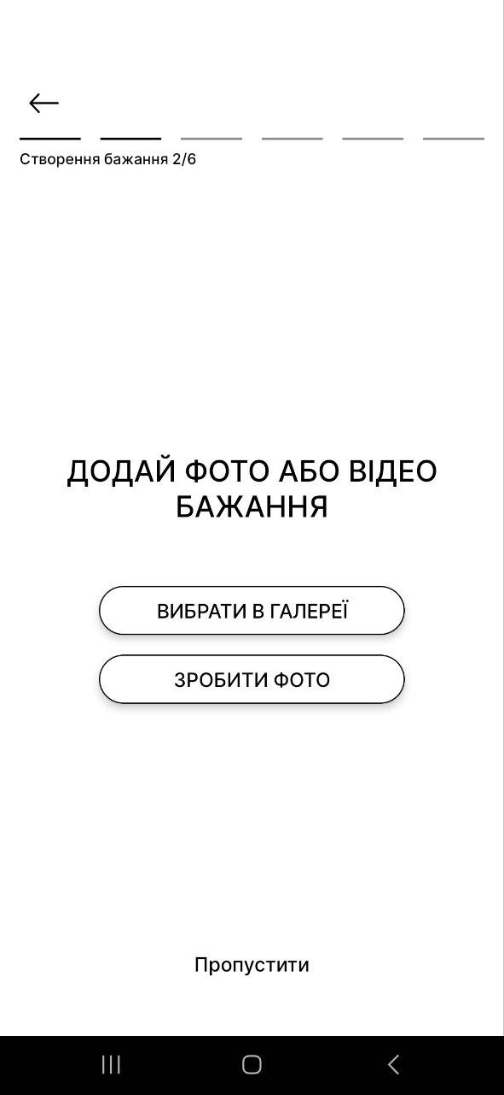
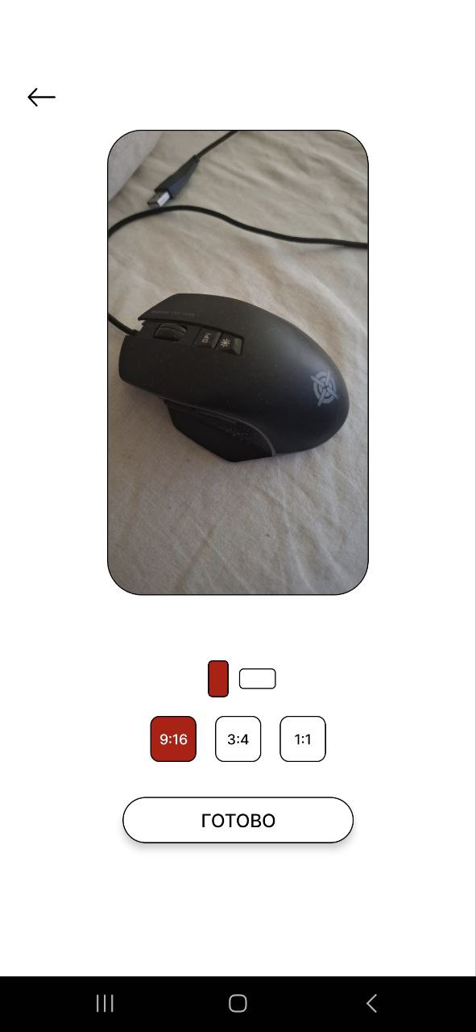
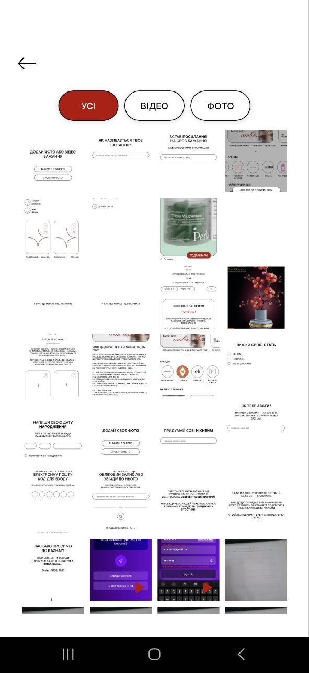

Slide 25
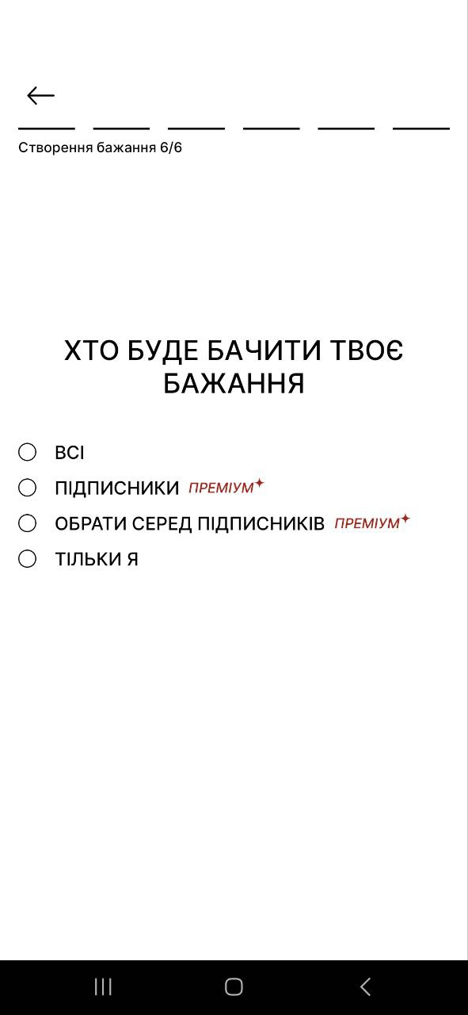
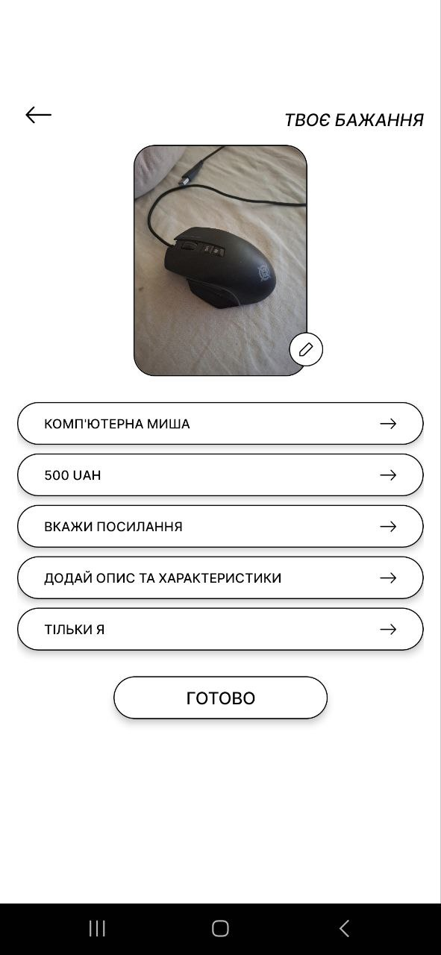
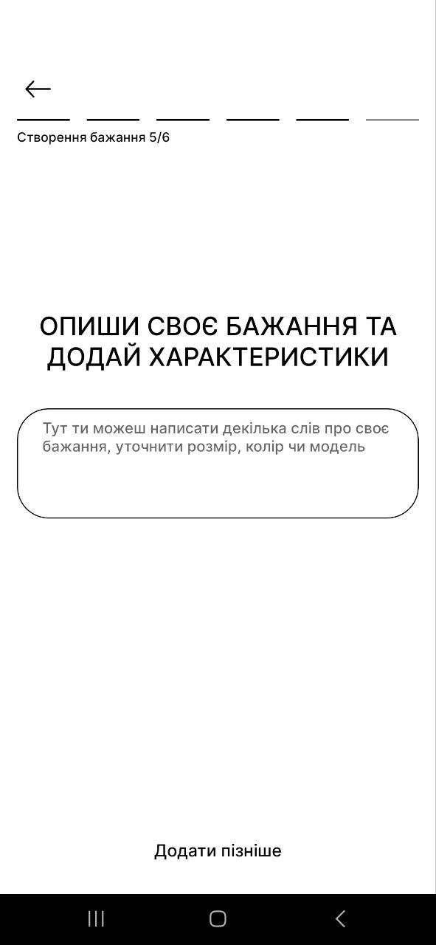

Slide 26
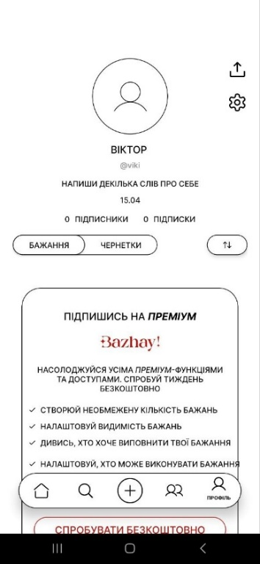
Профіль користувача

Slide 27
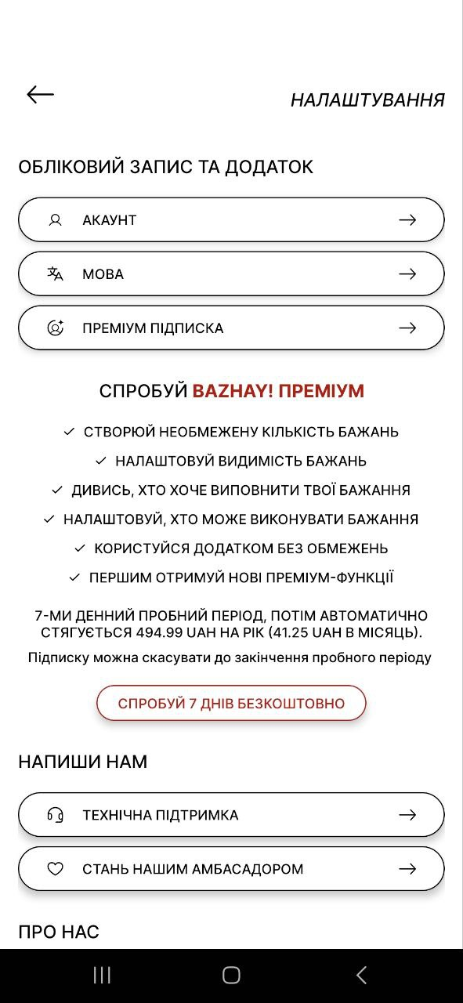
Сторінка налаштувань

Slide 28
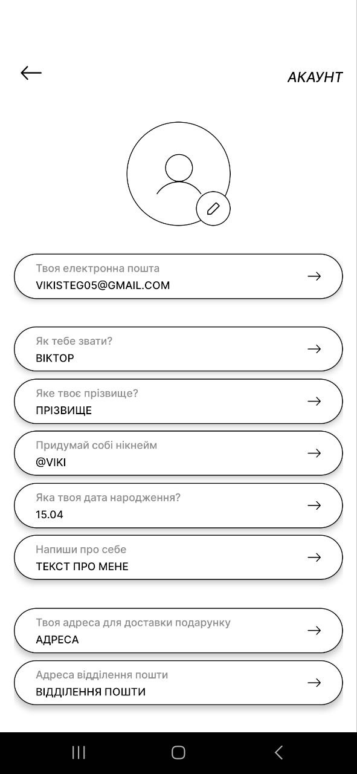
Сторінка редагування профілю

Slide 29
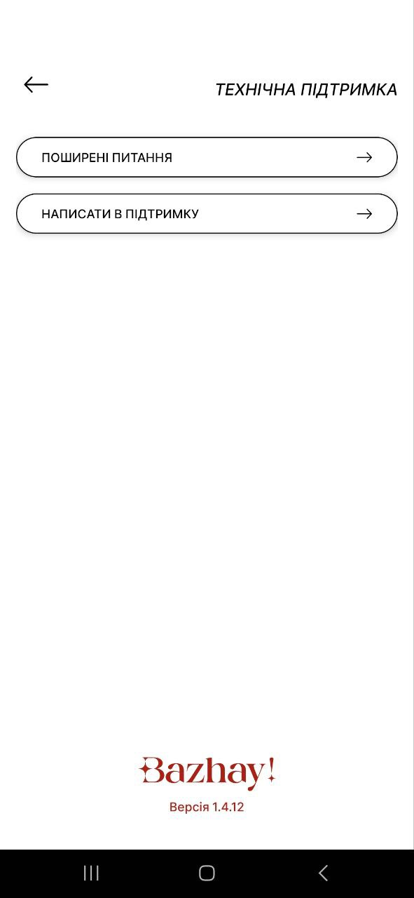
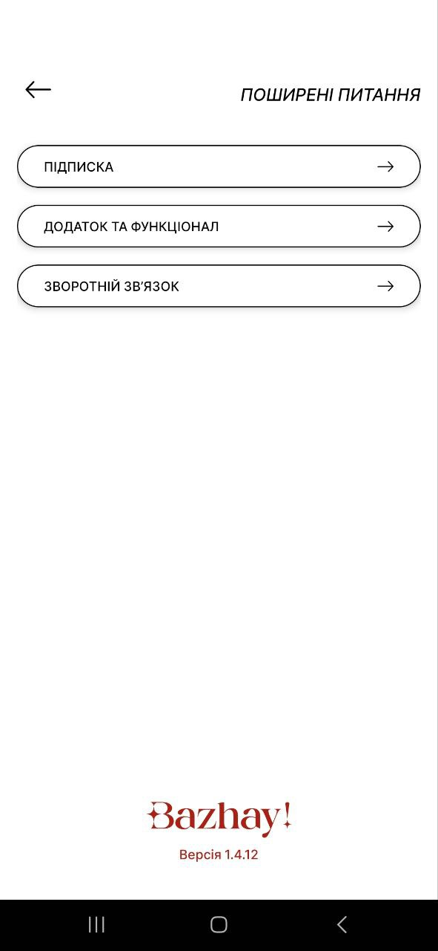
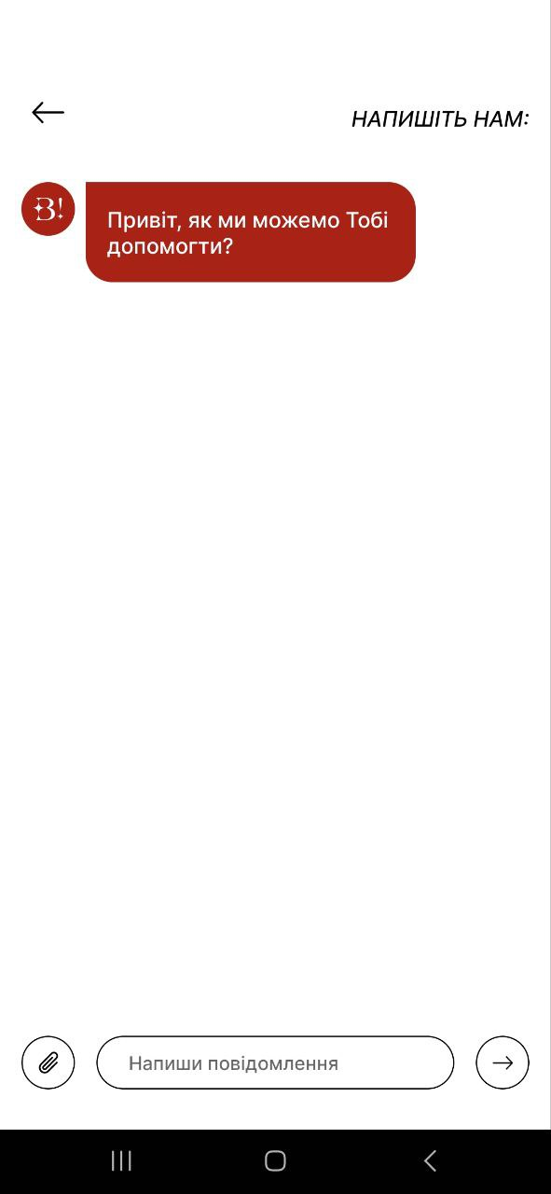
Сторінки технічної підтримки

Slide 30
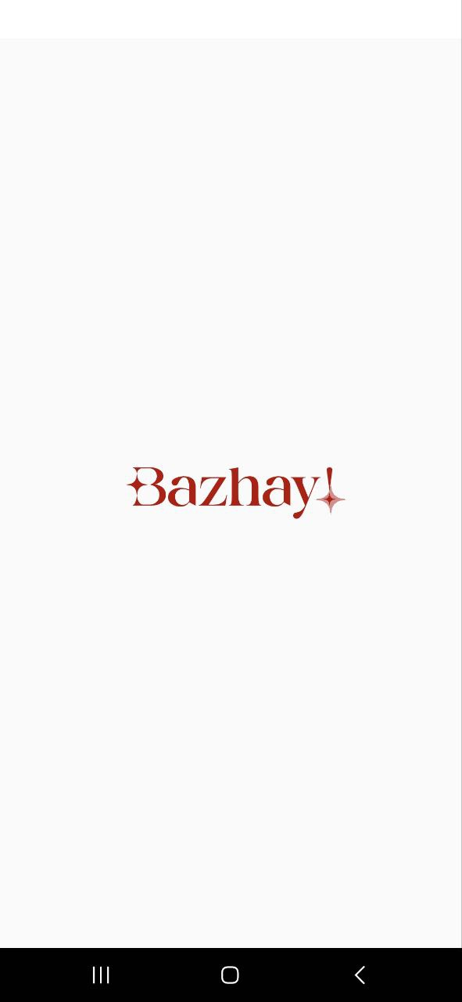


Анімація логотипу

Slide 31
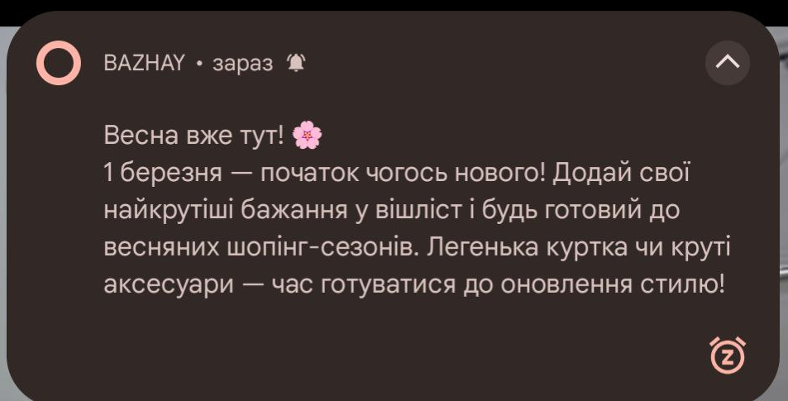
Push-сповіщення і кешування
На клієнтській частині реалізовано повний цикл роботи з Expo Notifications: отримання дозволу, формування Expo Push Token, його збереження та передача на сервер. Після натискання на сповіщення користувач одразу переходить до потрібного екрана завдяки їх опрацюванню на клієнті.
Кешувальний шар на AsyncStorage працює з TTL для окремих сутностей і колекцій, а після мутацій і push-подій кеш інвалідується, що забезпечує швидкість роботи інтерфейсу та актуальність даних.

Slide 32
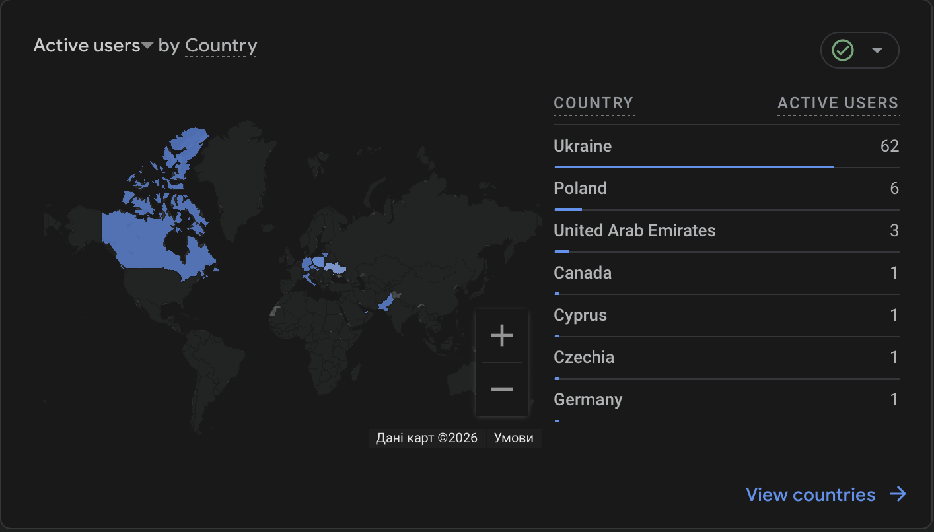
Аналітика та підтримка
Firebase Analytics фіксує перегляди екранів, створення бажань, виконання бажань та інші бізнес-події. Firebase Crashlytics дає змогу моніторити стабільність застосунку й визначати причини аварійних завершень.

Slide 33
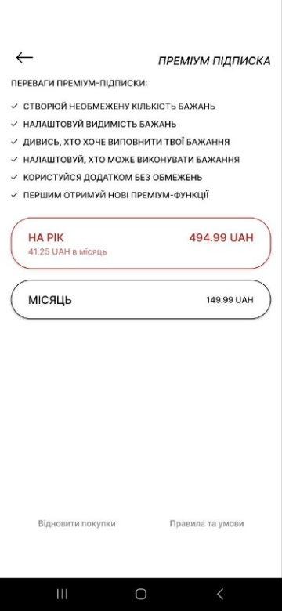
Монетизація і публікація
Преміум-підписка реалізована через react-native-iap для iOS та Android. Клієнт підтримує щомісячну і річну моделі доступу, а також відновлення покупки на іншому пристрої.
Для релізів і оновлень використано Expo, EAS та OTA-механізм expo-updates.

Slide 34
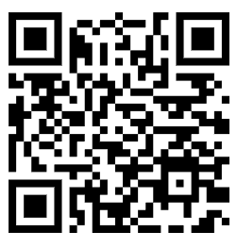
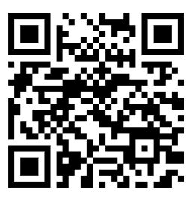
Отримані результати
У результаті виконання бакалавоської роботи було розроблено та впроваджено клієнтську частину мобільного додатку «BAZHAY!», який реалізує повноцінний функціонал для створення, перегляду, резервування та дарування бажань.
«BAZHAY!» в App Store
«BAZHAY!» в Play Market

Slide 35
Використані джерела
https://reactnative.dev/ - офіційна документація фреймворку React Native.
https://expo.dev/ - офіційний веб-сайт середовища Expo.
https://firebase.google.com/ - офіційний веб-сайт Google Firebase.
https://www.django-rest-framework.org/ - офіційний веб-сайт фреймворку Django REST.
https://www.postgresql.org/ - офіційний веб-сайт PostgreSQL.
https://redis.io/ - офіційний веб-сайт Redis.
https://www.apple.com/app-store/ - платформа App Store.
https://play.google.com/ - платформа Google Play.
https://firebase.google.com/docs/analytics - офіційна документація Firebase Analytics.
https://reactnavigation.org/ - офіційна документація бібліотеки React Navigation.
https://docs.expo.dev/versions/latest/sdk/async-storage/ - документація бібліотеки AsyncStorage.
http://formik.org/docs/guides/react-native - офіційна документація бібліотеки Formik в поєднанні з React Native.
https://www.npmjs.com/package/yup - бібліотека Yup.
https://github.com/DylanVann/react-native-fast-image - репозиторій бібліотеки React Native Fast Image.
https://docs.swmansion.com/react-native-reanimated/ - документація бібліотеки React Native Reanimated.
https://react.dev/reference/react/useContext - документація по хуку useContext.
https://developer.mozilla.org/en-US/docs/Web/API/XMLHttpRequest - документація по XMLHttpRequest.
https://play.google.com/store/apps/details?id=com.ivanfranco.BAZHAYRN&hl=uk – додаток «BAZHAY!» на платформі Google Play.
https://apps.apple.com/ua/app/bazhay/id6737126307 - додаток «BAZHAY!» на платформі App Store.

Slide 36
Дякую за увагу! Готовий відповісти на Ваші питання.

